Slide 1
Информационная безопасность детей

Slide 2
Задачи родительского собрания:
1.Ознакомиться с понятием интернет-зависимости и информационной безопасности детей.
2.Познакомиться с методами работы с детьми, которые помогут обезопасить их в интернете.
3. Узнать признаки интернет-зависимости у детей.

Slide 3
Что такое информационная безопасность детей?
Информационная безопасность — это состояние защищенности детей, при котором отсутствует риск, связанный с причинением информацией, в том числе распространяемой в сети Интернет, вреда их здоровью, физическому, психическому, духовному и нравственному развитию
Федеральный закон от 29.12.2010 г. № 436-ФЗ «О защите детей от информации, причиняющей вред их здоровью и развитию»

Slide 4
Плюсы и минусы использования интернета детьми
Можно выделить следующие положительные моменты использования данных устройств:
1. Развитие мелкой моторики. Работа на устройствах с джойстиком, кнопками и тачскрином (сенсорным экраном) позволяют разрабатывать пальчики и тренировать мелкую моторику. А слежение за движением компьютерной мыши на экране позволяет тренировать внимание ребёнка.
2. Обучение младших школьников. Происходит с помощью специальных обучающих программ и игр, использующих зрительные образы и активные формы работы самого ребенка. Очень хороши игры, в которых ребенку предлагается проблемная ситуация и требуется найти ее разрешение, анализируя исходные данные, занимаясь поисковой и исследовательской активностью. Например, это могут быть игры с построением букв из линий, соотнесением понятий с изображениями и т.д.
3. Доступ прямо из дома к большому количеству полезной информации. В Интернете школьники могут прочитать последние новости, найти тексты книг, отыскать интересную информацию о великом открытии, путешественнике, историческом событии и пр. Преимущество Интернета перед библиотекой -мгновенное поступление новой информации.
4. Формирование у школьников навыка поиска и фильтрации информации. Наиболее активно данное умение формируется в подростковом возрасте. Обилие различных информационных сайтов ставит школьника перед необходимостью анализировать все получаемые сведения и отбирать из них достоверные. Помимо навыков поиска и фильтрации информации это развивает также способность к критическому мышлению.
5. Связь с одноклассниками и учителями. Очень хороши специальные блоги и группы в соцсетях, создаваемые для учеников определенного класса. Здесь учитель и ученики могут обмениваться информацией и новостями, дискутировать по спорным вопросам, обсуждать прочитанные произведения, совместно работать над проектами и др.)
Частое и ненормированное использование гаджетов и интернета может привести к ряду негативных последствий:
1.Проблемы со здоровьем. Частое сидение за компьютером или планшетом может привести к покраснению и сухости глаз, ухудшению зрения, нарушению осанки, проблемам с мышцами (от их длительной неподвижности), кислородному голоданию мозга (в результате сдавливания сосудов и отсутствия свежего воздуха), расстройствам сна.
2.Психологические проблемы. Дети, с раннего возраста много пользующиеся гаджетами и мало времени проводящие со сверстниками, могут иметь проблемы с социальной адаптацией. Им трудно общаться с людьми, находить с ними общий язык, они робки и застенчивы, мало знают о жизни за пределами компьютера и часто теряются в реальных жизненных ситуациях.
3.Зависимость. Это самое серьезное последствие от использования компьютера и интернета. Оно формируется под влиянием многих аспектов (частое использование устройства, отсутствие других интересов в жизни, проблемы личного характера и т.д.) и имеет целый ряд симптомов.)

Slide 5
Как обезопасить своего ребёнка?
Самое главное правило: ознакомьте ваше чадо с этими простыми правилами, и он будет иметь представление о том, с чем может столкнуться в Интернете, и будет знать, как вести себя в этом случае. Если ребенок будет вам доверять и рассказывать все, что впечатлило его в сети, с кем он познакомился, вы сможете избежать очень серьезных неприятностей. Главное, не переборщите – не надо запугивать ребенка Интернетом, говорить, что это очень опасная и страшная штука, но ей надо уметь пользоваться. Ребенок должен усвоить мысль, что Интернет – это друг, и если правильно с ним «дружить», можно извлечь из этого очень много пользы. А правильно «дружить» с ним научить может только взрослый.

Slide 6
Что такое интернет-зависимость?
Интернет-зависимость — навязчивое стремление использовать Интернет и избыточное пользование им, проведение большого количества времени в сети. Интернет-зависимость не является психическим расстройством по медицинским критериям. Это не просто сильное желание быть онлайн. Как и в случае с другими расстройствами поведения, такими как патологическая склонность к азартным играм, подростковая компьютерная зависимость характеризуется постепенной потерей контроля над способностью регулировать или ограничивать время проведенное в интернете, а также способностью справляться со своими эмоциями, зачастую из-за смытой границы между реальной и виртуальной жизнью.
Доцент психологических наук Самойлова Майя Владимировна

Slide 7
Что вы взяли для себя с нашего собрания?
Какая информация для Вас стала новой?
Будете ли использовать данную информацию?

Slide 8
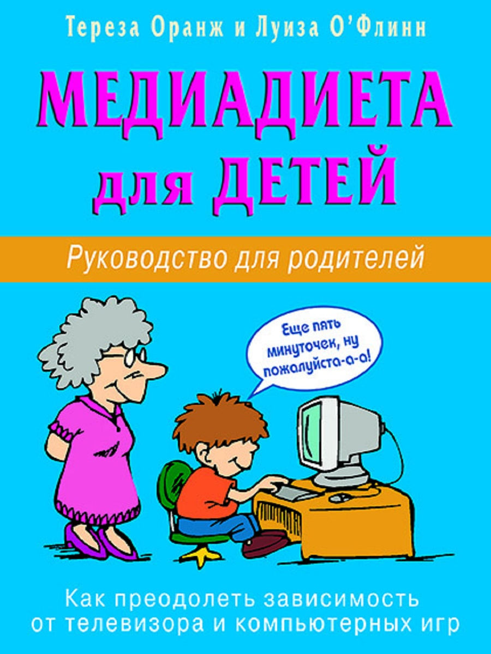
Рекомендуемая литература:
Книга Терезы Оранж и Луизы О’Флинн: «Медиадиета для детей. Руководство для родителей.»
Выбинар Бакланова Константина Владимировича: «Профилактика интернет-зависимости у детей и подростков»

Slide 9
Закончите предложения:
Сегодня я узнал (а)…
Я понял(а), что…
Теперь я могу…
Я почувствовал, что…
Я приобрел…
Я попробую…
Меня удивило…
Мне захотелось…

